Slide 1

Thon
sur thon
Le projet qui vous fait thon-ber par terre.
Projet SMA, M2 ILIADE
Lou et Simon
Notes:
Diaporama et schémas générés avec Claude Code (Anthropic) le 12 octobre 2026, à partir du code du projet (v3.2.0). Textes proposés par Claude : à relire, reformuler et valider par Lou et Simon. À déclarer (charte « Bon usage des IA », point 5).

Slide 2
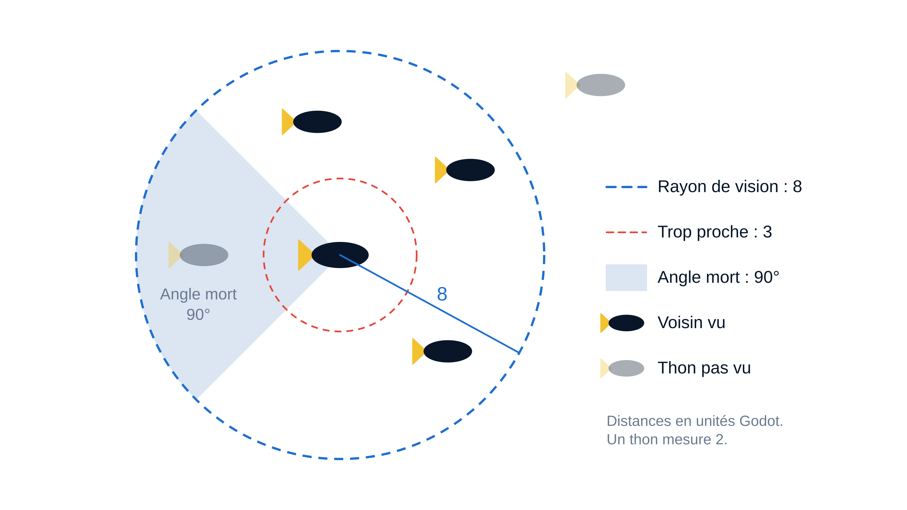
Un thon ne voit que ses voisins
Notes:
Consigne : comportements.
Source : godot/thon/thon.gd, fonction _voisins (rayon_vision, angle_mort, distance_separation).
Schéma : soutenance/schemas/vision-thon.excalidraw (à rouvrir dans Excalidraw pour le corriger).

Slide 3
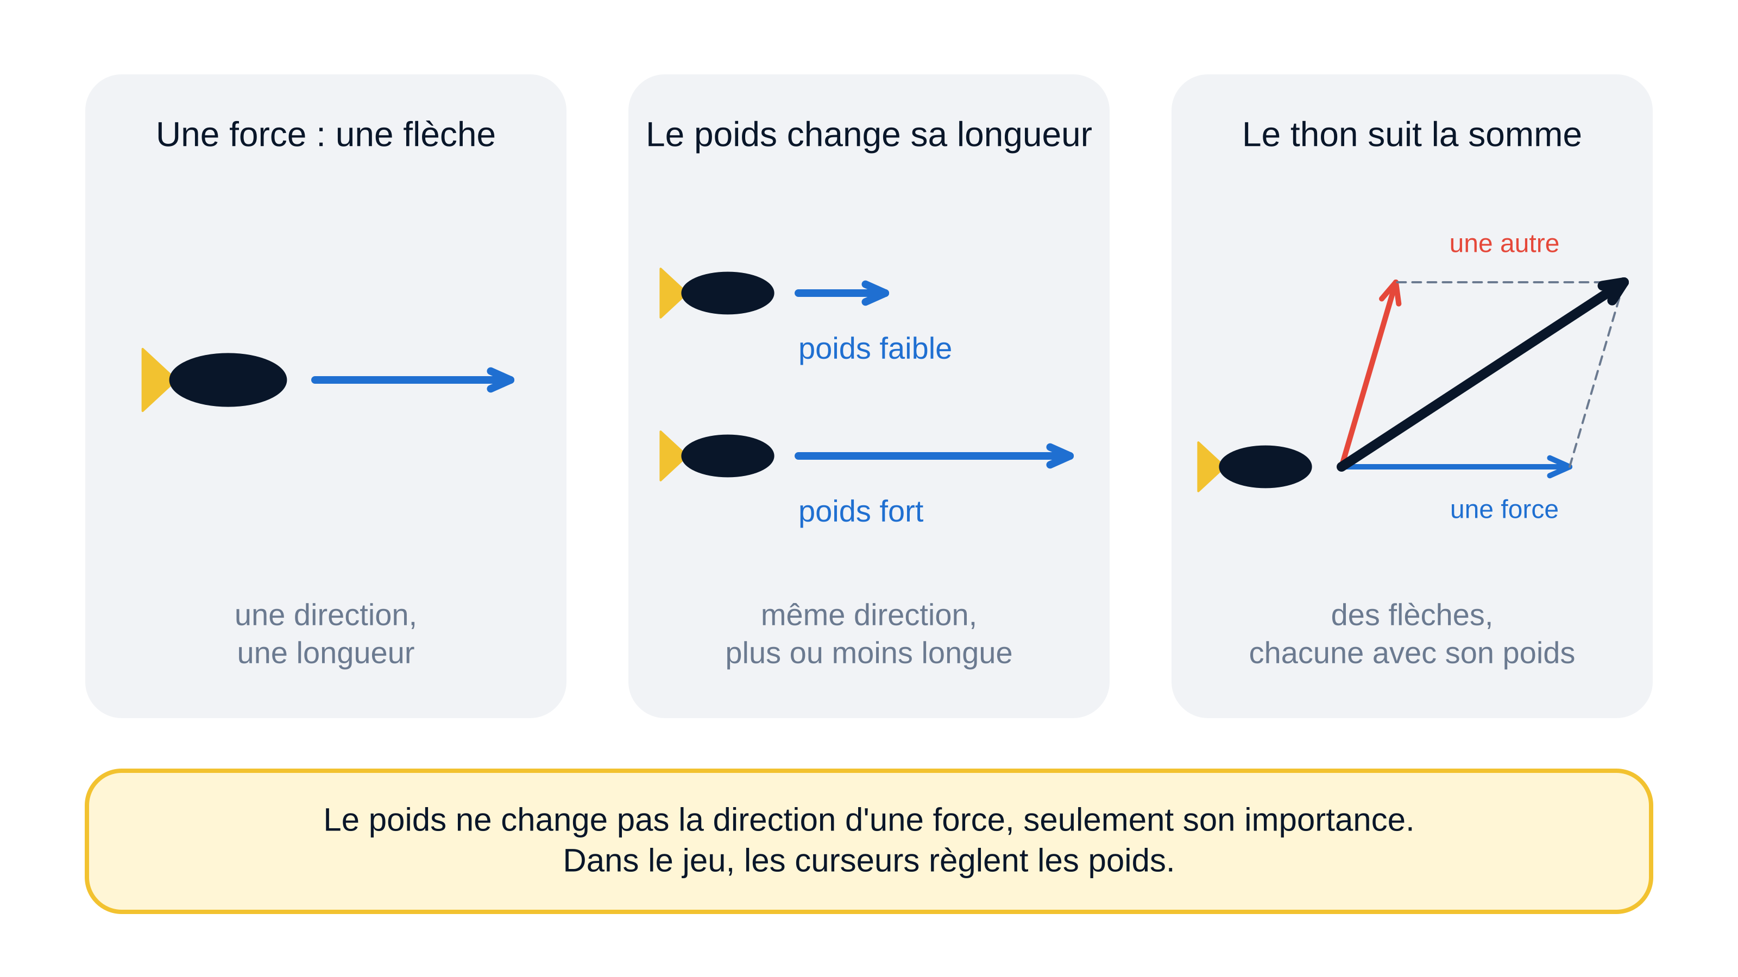
Le poids d'une force
Notes:
Consigne : comportements. Chaque force est un vecteur multiplié par son poids avant la somme.
Source : godot/thon/thon.gd, fonction decider ; curseurs : godot/interface/interface.gd.
Schéma : soutenance/schemas/poids-force.excalidraw (à rouvrir dans Excalidraw pour le corriger).

Slide 4
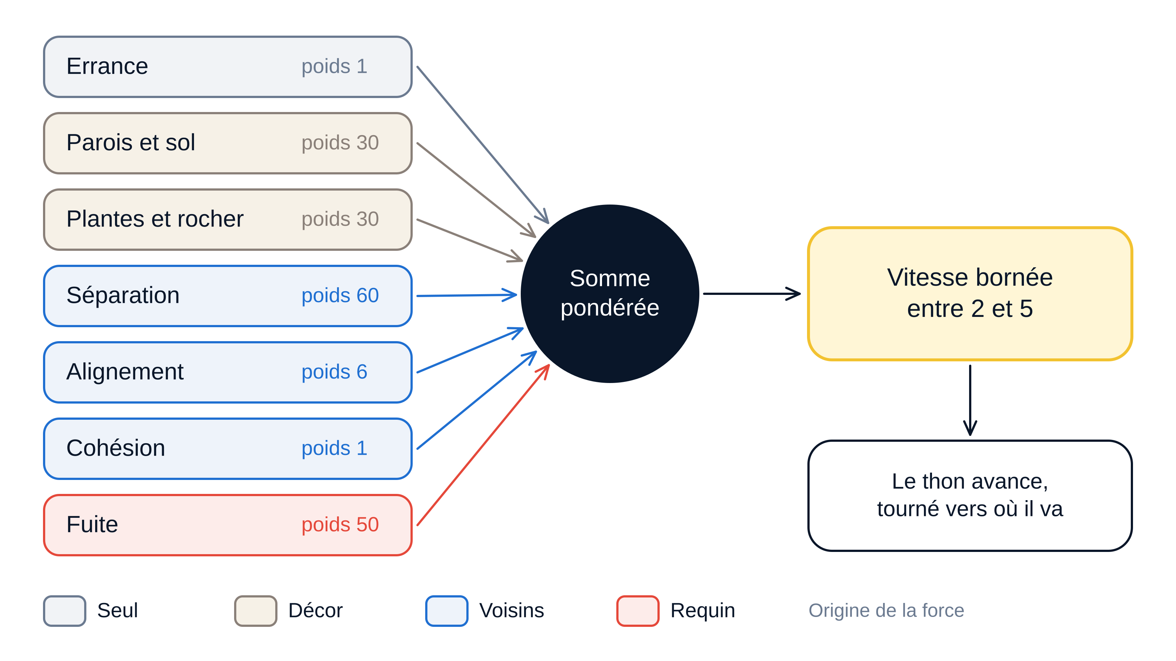
Le thon additionne sept forces
Notes:
Consigne : comportements. Pas de machine à états pour le thon : son comportement est une somme de forces pondérées.
Source : godot/thon/thon.gd, fonction decider ; poids par défaut du code.
Schéma : soutenance/schemas/forces-thon.excalidraw (à rouvrir dans Excalidraw pour le corriger).

Slide 5
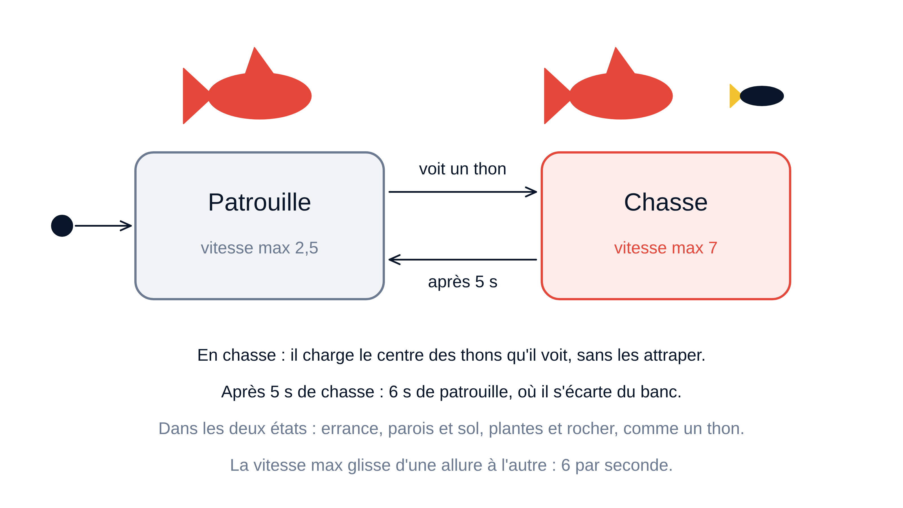
Le requin a deux allures
Notes:
Consigne : machine à états.
Source : godot/obstacles/requin.gd, fonctions decider et _poursuite (vitesse_patrouille, vitesse_chasse, acceleration, distance_suivi, _proie). La poursuite est amortie (amortissement, choisi par Simon sur mesures) : non dessiné. Les autres valeurs du requin sont proposées par Claude, à confirmer par Lou et Simon (voir le script).
Schéma : soutenance/schemas/etats-requin.excalidraw (à rouvrir dans Excalidraw pour le corriger).

Slide 6
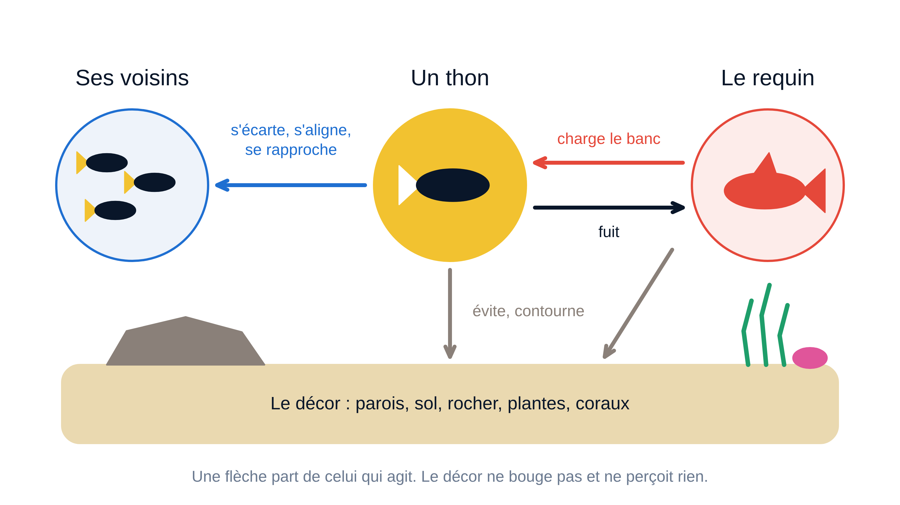
Qui agit sur qui
Notes:
Consigne : diagramme d'interaction entre agents.
Source : godot/thon/thon.gd (_separation, _alignement, _cohesion, _fuite, _evitement, _contournement), godot/obstacles/requin.gd (_poursuite).
Schéma : soutenance/schemas/interactions-agents.excalidraw (à rouvrir dans Excalidraw pour le corriger).

Slide 7
Démonstration
Place
à la démo
On plonge dans l'aquarium.
Notes:
Consigne : exécuter la simulation, en direct ou en vidéo pré-enregistrée. Ici on passe sur le jeu.

Slide 8
Les + et les −
+
−
Un banc sans chef : chaque thon ne regarde que ses voisins.
Deux types d'agents seulement : le thon et le requin.
Le banc se coupe puis se ressoude tout seul, devant le rocher comme devant le requin.
En fuyant le requin, des thons sortent parfois des parois.
Peu de règles, un comportement riche : sept forces suffisent au thon.
Loin du réel : ni faim ni fatigue, le requin n'attrape jamais.

Slide 9
Perspectives
Un bateau de pêche
Plusieurs rochers
Un courant
Une grille spatiale
qui traîne un filet : il attrape les thons, qui le fuient
dans l'aquarium
qui pousse les thons dans une direction
pour chercher les voisins plus vite, avec beaucoup de thons
Notes:
Consigne : présenter les perspectives.
Source : « Idées pour plus tard » de doc/versions.md.

